Slide 1
Generisanje zvuka

Slide 2
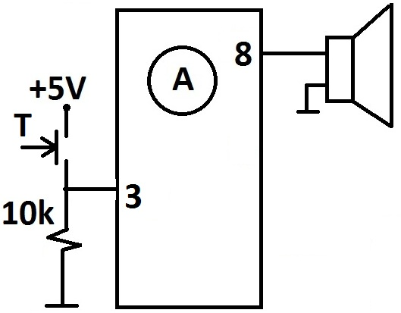
Hardver
https://people.vts.su.ac.rs/~pmiki/_DALJINSKA_NASTAVA_MIKROKONTROLERI/14.04/buzzerButton01.mp4
(100m)
(5Hz)
(1m)
(500Hz)
https://people.vts.su.ac.rs/~pmiki/_DALJINSKA_NASTAVA_MIKROKONTROLERI/14.04/buzzerButton02.mp4

Slide 3
Softver
int button = 3;
int buzzer = 8;
void setup() {
pinMode(button, INPUT);
pinMode(buzzer, OUTPUT);
}
void loop() {
if (digitalRead(button) == HIGH){
digitalWrite(buzzer, HIGH);
delay(100); // (1)
digitalWrite(buzzer, LOW);
delay(100); // (1)
}
}

Slide 4
Zadatak
Napisati softver koji će za pritisak tastera povećavati frekvenciju koju emituje Piezo.
Frekvenciju povećavati u koracima po 10Hz.
Trenutnu frekvenciju prikazati na serijskom monitoru.
https://people.vts.su.ac.rs/~pmiki/_DALJINSKA_NASTAVA_MIKROKONTROLERI/14.04/buttonBuzzer03.mp4

Slide 5
Softver
int button = 3;
int buzzer = 8;
int frequency = 10;
void setup() {
pinMode(button, INPUT);
pinMode(buzzer, OUTPUT);
Serial.begin(9600);
}
void loop() {
if (digitalRead(button) == HIGH){
frequency = frequency + 10;
delay(100);
Serial.println(frequency);
}
tone(buzzer, frequency);
}

Slide 6
Zadatak
Sastaviti hardver i napisati softver za biper koji menja frekvenciju tona u zavisnosti od ulaznog napona na nožici A0.
Napon na A0 menja se zahvaljujući foto-otporniku čija se otpornost menja u zavisnosti od primljenog svetla.
https://people.vts.su.ac.rs/~pmiki/_DALJINSKA_NASTAVA_MIKROKONTROLERI/14.04/lightTheremin.mp4

Slide 7
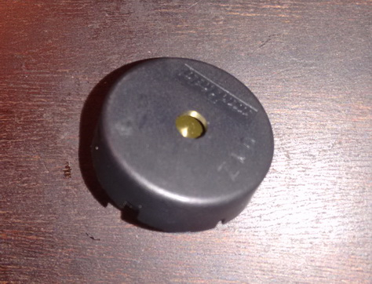
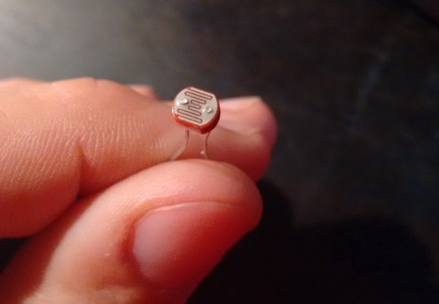
Upotrebljeni elementi
Biper
Foto-otpornik

Slide 8
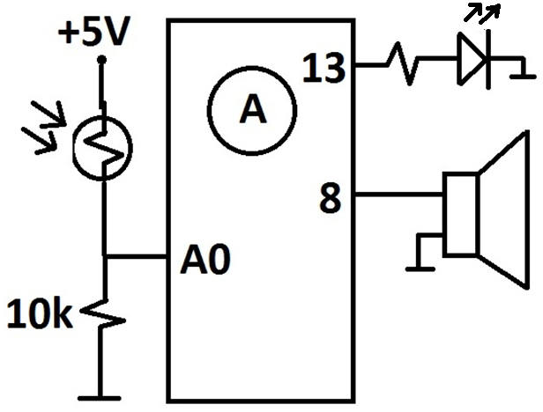
Hardver

Slide 9
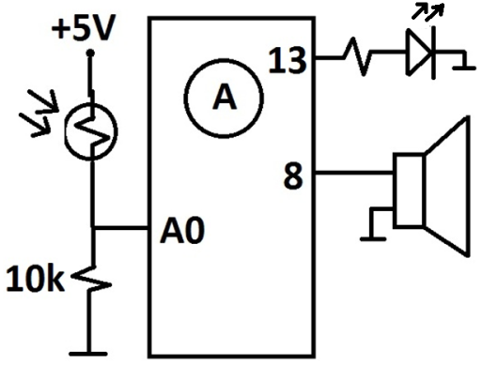
Softver
int sensorValue;
int sensorLow = 1023;
int sensorHigh = 0;
const int ledPin = 13;
void setup() {
pinMode(ledPin, OUTPUT);
digitalWrite(ledPin, HIGH);
Serial.begin(9600);
// calibrate for the first five seconds after program runs
while (millis() < 5000) {
// record the maximum sensor value
sensorValue = analogRead(A0);
if (sensorValue > sensorHigh) {
sensorHigh = sensorValue;
}
// record the minimum sensor value
if (sensorValue < sensorLow) {
sensorLow = sensorValue;
}
}
// turn the LED off, signaling the end of the calibration period
digitalWrite(ledPin, LOW);
Serial.print("Sensor Low = ");
Serial.println(sensorLow);
Serial.print("Sensor High = ");
Serial.println(sensorHigh);
}

Slide 10
Softver
void loop() {
sensorValue = analogRead(A0);
Serial.print("Sensor value = ");
Serial.println(sensorValue);
// map the sensor values to a wide range of pitches
int pitch = map(sensorValue, sensorLow, sensorHigh, 50, 4000);
// play the tone for 20 ms on pin 8
tone(8, pitch, 20);
delay(10);
}

Slide 11
Zadatak
Priključiti potenciometar na A0 i vrednost sa izlaza A/D konvertora prikazati na Serial Monitor-u.
Vrednost takođe prikazati na 10 LED-ova.
https://people.vts.su.ac.rs/~pmiki/_DALJINSKA_NASTAVA_MIKROKONTROLERI/14.04/A0pot.mp4

Slide 12
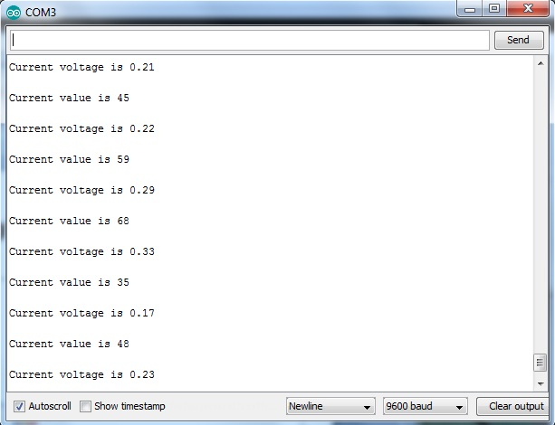
Serial Monitor

Slide 13
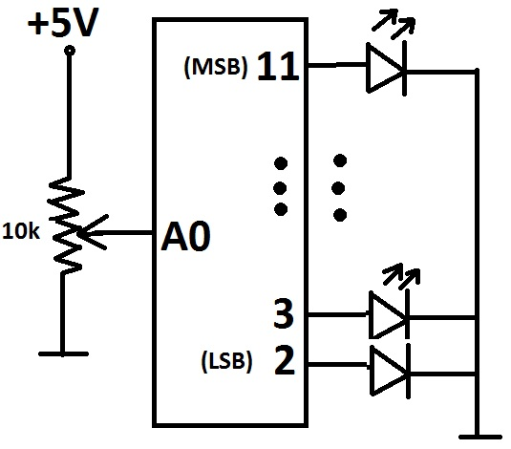
Hardver

Slide 14
Softver
int potMet = A0;
int Value = 0;
float Voltage = 0;
void setup() {
for ( int i=2; i<12; i++){
pinMode(i, OUTPUT);
}
Serial.begin(9600);
}
void loop() {
Value = analogRead(potMet);
Serial.print("Current value is ");
Serial.println(Value);
Serial.println(" ");
delay(500);
Voltage = Value * (5.0 / 1023.0);
Serial.print("Current voltage is ");
Serial.println(Voltage);
Serial.println(" ");
delay(500);

Slide 15
Softver
if(Value >=0 && Value <=1023) {
digitalWrite(2, (Value & 1));
digitalWrite(3, (Value & 2));
digitalWrite(4, (Value & 4));
digitalWrite(5, (Value & 8));
digitalWrite(6, (Value & 16));
digitalWrite(7, (Value & 32));
digitalWrite(8, (Value & 64));
digitalWrite(9, (Value & 128));
digitalWrite(10, (bool)(Value & 256));
digitalWrite(11, (bool)(Value & 512));
}
delay(10);

